Slide 1

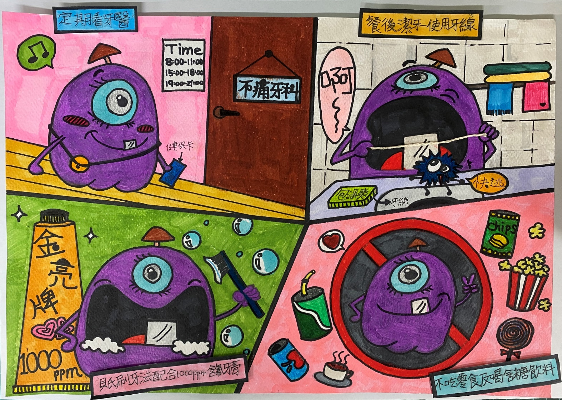
我是口腔保健小達人
新竹市東門國小 衛生組編制

Slide 2
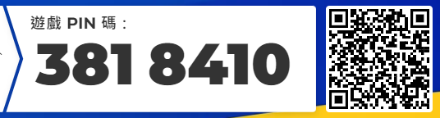
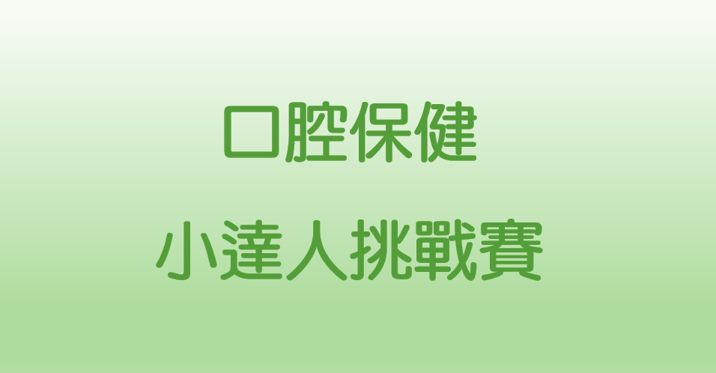
進入kahoo! 搜尋「口腔保健達人挑戰賽」
開始遊戲
下圖是範例 請勿使用

Slide 3
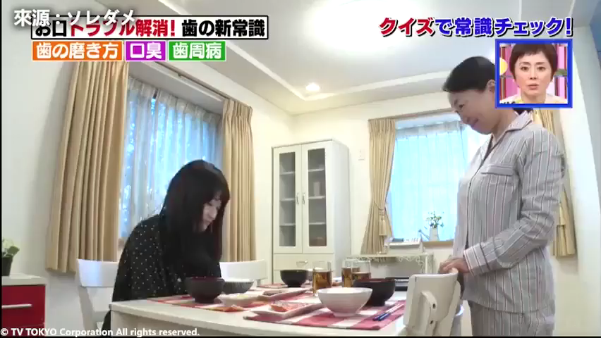
常見口腔疑惑

Slide 4
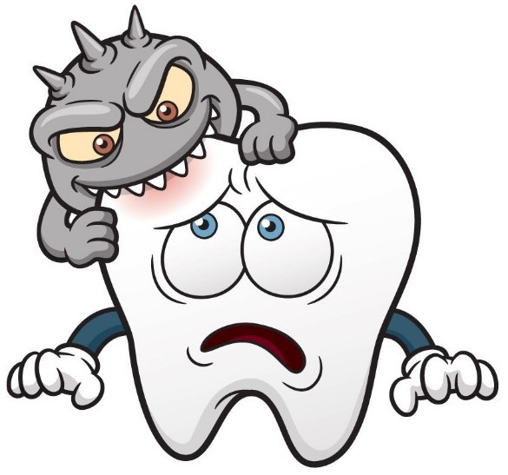
口腔內細菌數
口腔中細菌數
  唾液1cc(ml)中菌數有多少個?
  1,000 個(一千)
  10,000個(一萬)
  1,000,000個(一百萬)
  100,000,000個(一億)
由 三鬼達人 護理長 藤田保健衛生大學醫院提供

Slide 5
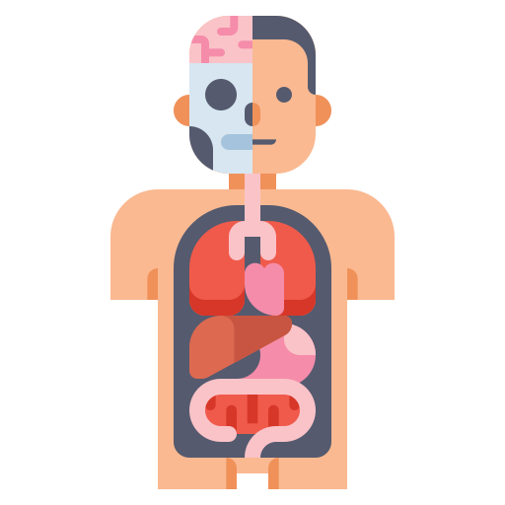
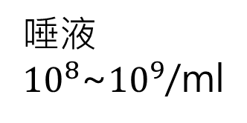
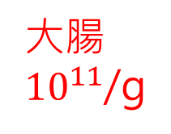
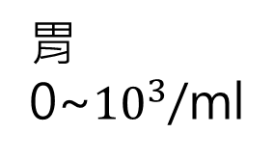
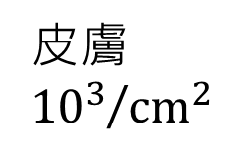
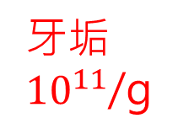
口腔內環境
由 三鬼達人 護理長 藤田保健衛生大學醫院提供
唾液
${10}^{8}$~${10}^{9}$/ml
細菌數
牙垢
${10}^{11}$/g
皮膚
${10}^{3}$/${cm}^{2}$
胃
0~${10}^{3}$/ml
大腸
${10}^{11}$/g

Slide 6
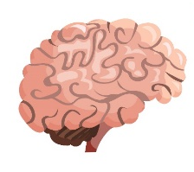

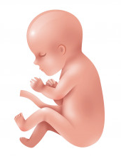


口腔衛生與全身健康的關係
不良口腔衛生
口腔衛生
牙結石
齲齒
牙周病
口腔疾病
缺牙
咀嚼
細菌感染
發炎物質
失智
營養不良
細菌性
心內膜炎
心血管疾病
早產
吸入性
肺炎
血糖控制不佳
系統性疾病
肌少症

Slide 7
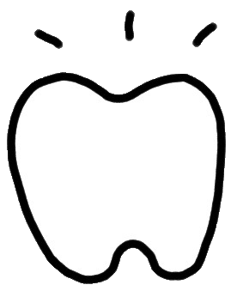
刷牙的迷思
迷思一: 刷牙力道越大越好?
迷思二: 刷牙不一定要搭配牙膏?
迷思三: 市售牙膏添加物有各種功能?
迷思四: 用漱口水代替刷牙?
Notes:
加超連結 四頁Effect of brushing force and time on plaque removal using a powered toothbrush

Slide 8
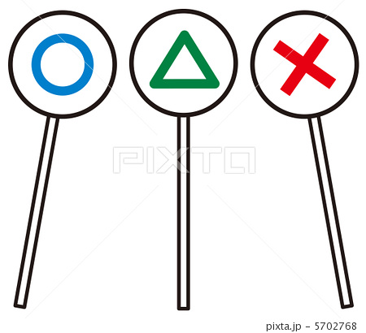
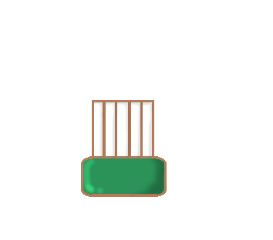
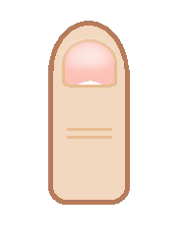
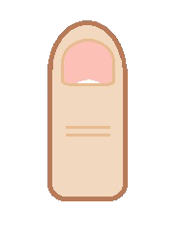
迷思一: 刷牙力道越大越好嗎?
錯誤，過大的力道反而會傷害到牙齦
研究指出以刷2分鐘來說，用大於150g的力道其清潔差距不大 (McCracken GI. et al., 2003)
以經驗來說力道差不多為牙刷刷毛放到指甲上會變白
Notes:
Effect of brushing force and time on plaque removal using a powered toothbrush(電動牙刷)

Slide 9
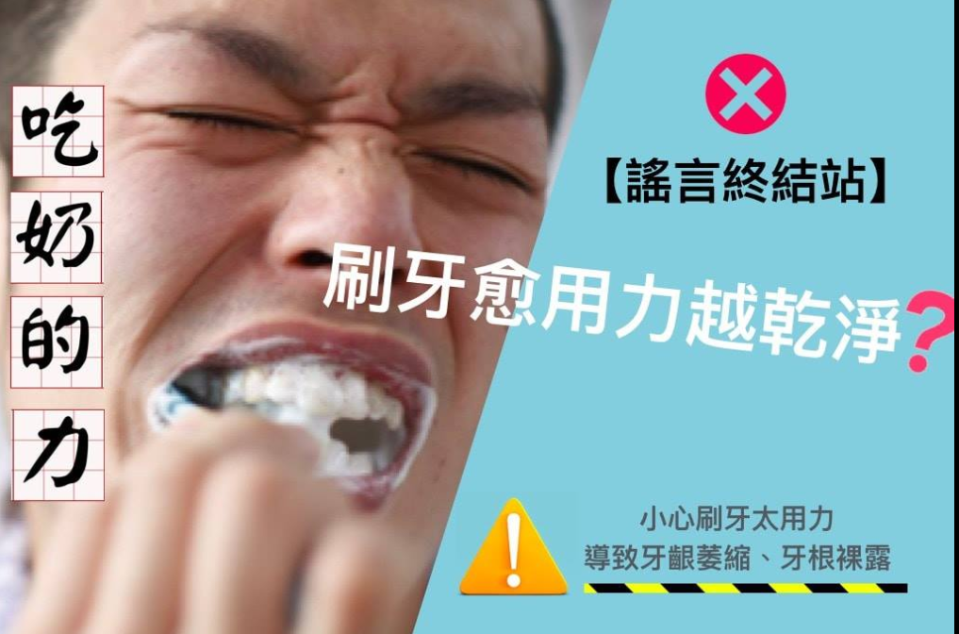
刷牙愈用力愈乾淨?
施力過大，會造成牙齒表面凹凸不平，反而讓牙菌斑更容易推積，長久下來還會造成琺瑯質被磨損掉，尤其是在牙齦的部分，容易產生敏感、蛀牙等問題，並造成食物殘屑容易填塞，增加蛀牙及牙周病的機率 。
＃用力刷牙有害無益喔
正確刷牙方式：
請將牙齒當成珍貴易碎的瓷器，
輕輕刷、慢慢刷

Slide 10
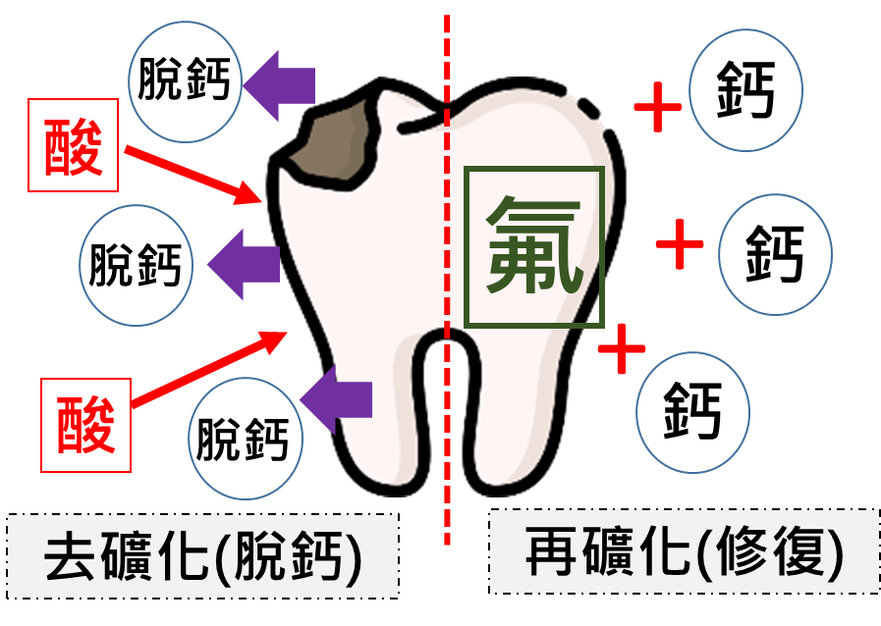
迷思二: 刷牙一定要搭配牙膏嗎?
許多研究已指出
潔牙搭配含氟牙膏，有預防齲齒的作用
促進牙齒的再礦化
抑制牙菌斑的形成
抑制細菌分解醣類
(Twetman S. et al., 2003; Topping G. and A. Assaf, 2005)
Notes:
加超連結 四頁Effect of brushing force and time on plaque removal using a powered toothbrush

Slide 11

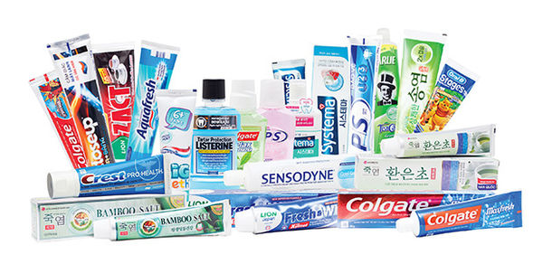
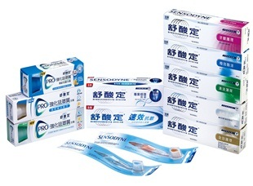
迷思三:
市售牙膏添加物有各種功能，該怎麼選?
標榜的效果大都沒有足夠的實證，成效因人而異
如含有特別添加物，可能就不含氟或含氟量不到1000ppm
站在為孩童挑選的立場，含氟是最重要的考量

Slide 12
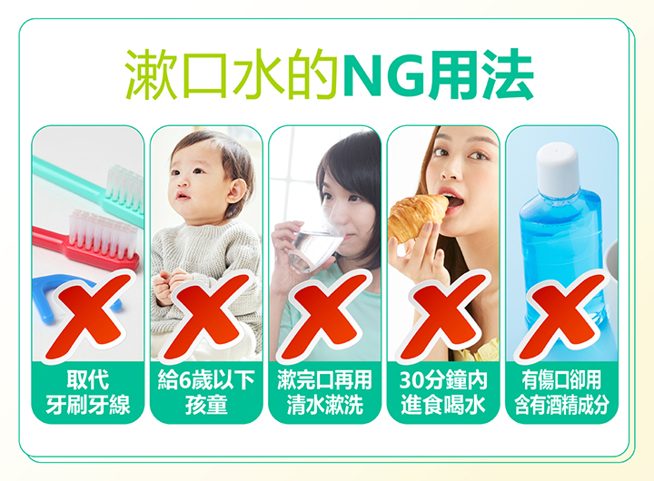
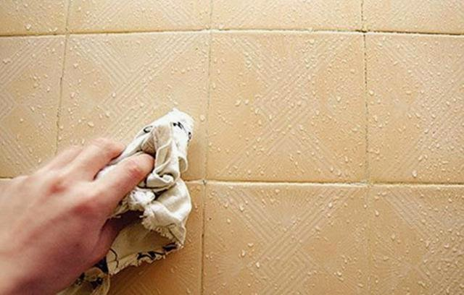
迷思四: 用漱口水能代替刷牙嗎?
不行，
牙齒上黏附的牙菌斑無法靠漱口水漱掉，只有靠刷牙才能
https://thebetteraging.businesstoday.com.tw/article/detail/201912130012

Slide 13
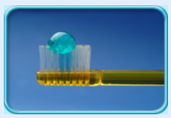
牙膏擠多少?
牙刷刷毛軟硬度怎麼選?
牙膏擠得越多刷得越乾淨？
如果牙膏用得太多，容易產生牙釉質變薄、敏感性增加等問題，
牙膏分量差不多一粒豌豆大小就夠了。
軟毛牙刷不傷牙？
有些特價的牙刷刷毛特別硬又粗，用久了會傷害牙齒，造成牙根外露甚至出現敏感症狀。
  那麼要如何選購合適軟度的牙刷？醫師建議，可以刷一下手背，不會痛就算合適，或者在番茄上刷，番茄沒有凹陷，就是軟硬適中的牙刷。
  原文網址: 牙膏擠越多越好？醫拆解刷牙冷知識...教你2方法測刷毛軟度 | ETtoday健康雲 | ETtoday新聞雲 https://health.ettoday.net/news/1279959#ixzz80obSsSPO
  Follow us: @ETtodaytw on Twitter | ETtoday on Facebook

Slide 14
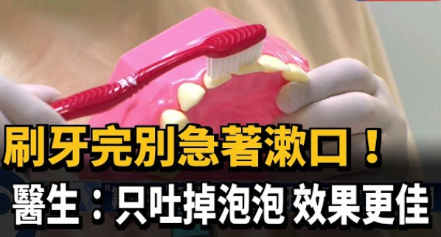
刷完牙，口中泡泡要用水漱口漱乾淨?
刷完牙後將口中泡泡吐掉即可，至少半個小時別漱口，才能讓口腔保持一定的氟離子濃度。
氟化物是最有效的防齲物質，它能使
牙齒表面再鈣化的速度大於脫鈣的速度、
增加牙齒對酸的抵抗力、
抑制細菌生長、
使牙齒表面齒溝裂變淺等。

Slide 15
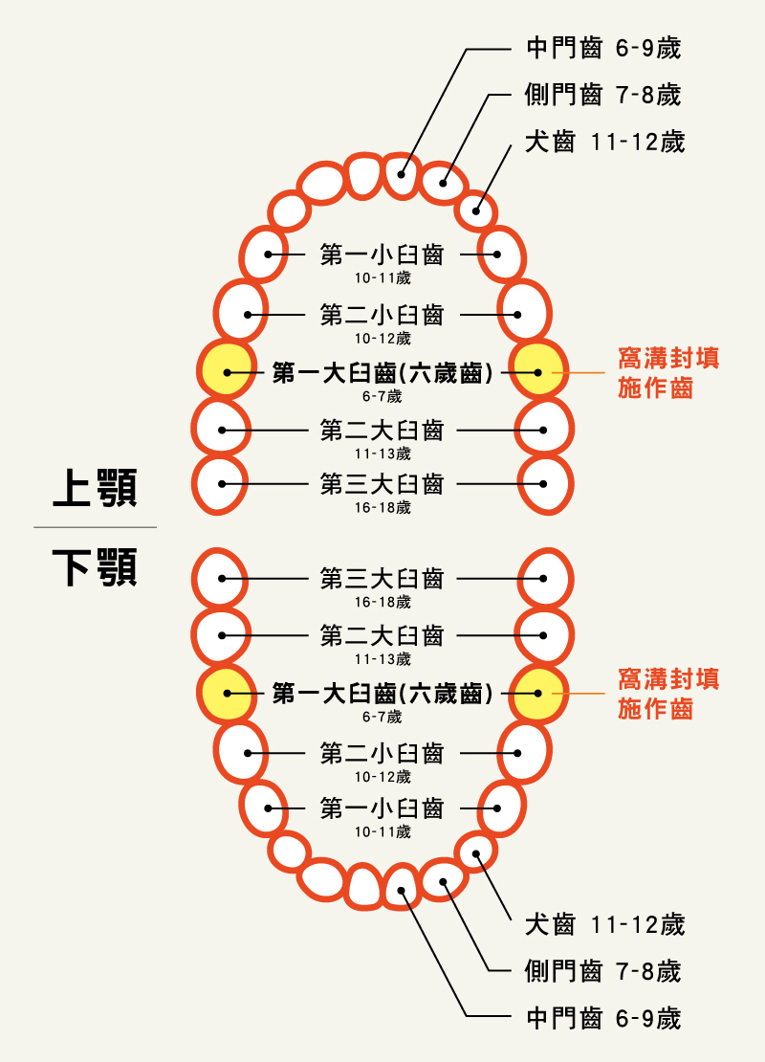
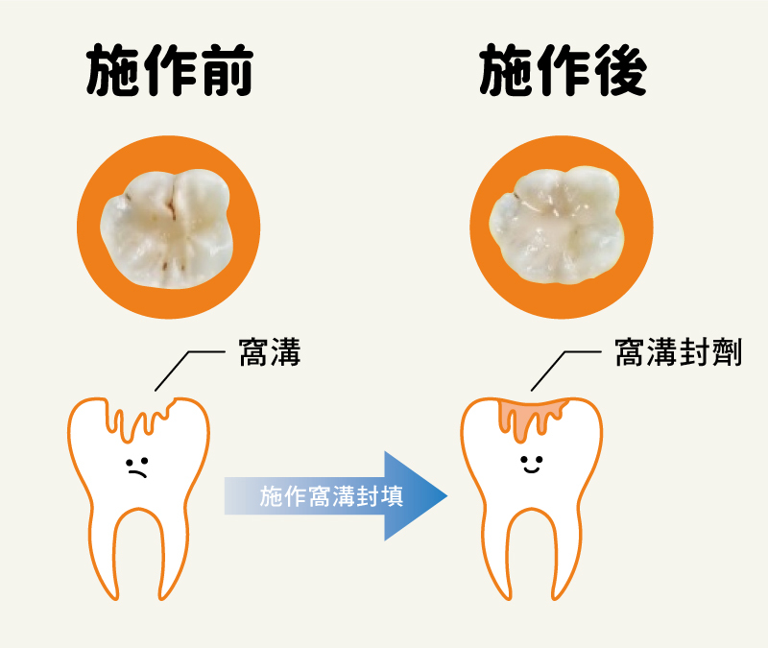
什麼是窩溝封填?
臼齒窩溝封填（又稱溝隙封填）指的是針對幼童所長出的臼齒恆牙，在完整長出來的新牙初期，牙齒尚未被磨損蛀蝕前，利用封填劑，將臼齒中央細微的縫細凹陷處填補，避免窩藏細菌。
2023年2/1起，牙齒保健的補助新制有所調整，過去補助6歲到9歲兒童做第一大臼齒的窩溝封填，如今放寬年齡、改為6至12歲兒童都享有窩溝封填補助，可至牙科醫療院所由專業牙醫師，提供免費窩溝封填防齲服務。
進行窩溝封填不影響孩子的正常咬合，封填劑也不會讓人不舒服或敏感，孩子做完後很快即可適應正常吃東西；雖然封填劑是永久性的，但也可能在牙齒使用過程中碎裂脫落，因此在接受封填後，必須每半年定期接受檢查，注意封填完好、是否需要補封填。

Slide 16
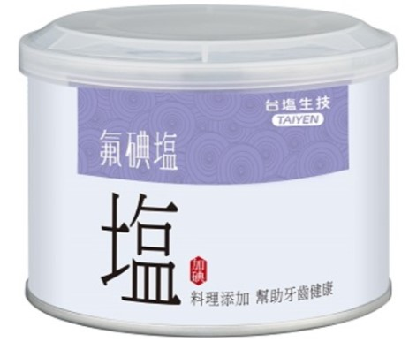
烹調時添加適量的氟鹽可以增進牙齒健康?
加氟食鹽已於105年10月21日正式問世！
加氟食鹽是將氟化物加入食鹽，以適量供氟，達到預防齲齒之目的。
目前世界上有30多個國家應用加氟食鹽防齲，研究顯示，加氟食鹽與飲水加氟有相似的效果。
但比起飲水加氟，其成本較低、操作容易、爭議性較小，且經WHO、美加及歐盟等先進國家認同，加氟食鹽是加氟飲用水之最佳代替方案。
國外研究顯示，食鹽加氟的齲齒預防率可達50%至70%。

Slide 17
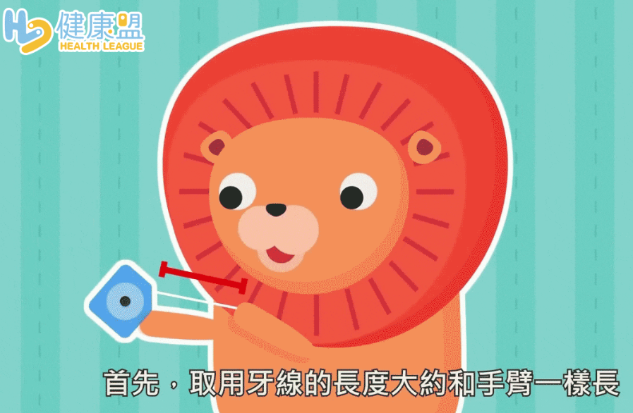
使用牙線的優點
清除牙齒臨界面的牙菌斑滋生。牙菌斑一般會在牙齦線邊沿和齒間積聚，牙刷未必能深入清潔這些縫隙，因此若牙菌膜沒有清除的話，它們會逐漸硬化，從而形成頑固的牙石。
降低患牙齦疾病和受感染的風險。牙菌在牙齒之間積聚，會刺激牙齦組織，不處理的話會導致牙齦炎-牙齦紅腫並容易流血。
降低蛀牙風險，使用牙線清除牙菌可減少細菌滋生。

Slide 18
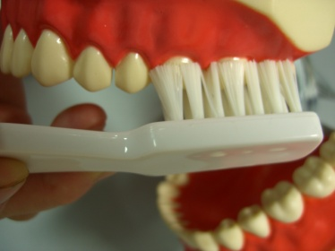
貝氏刷牙法Bass method
開始學習年紀：低年級，並學習握筆式握牙刷
適合對象: 中、高年級學童
操作方法:
  刷毛朝牙根尖並涵蓋一點牙齦
  刷毛與牙齒表面呈45度角
  刷牙時兩顆兩顆來回震動約十次
  刷內側前牙時，可將牙刷刷頭擺直一顆一顆刷
優點: 1.可清潔牙齦溝及齒頸部的牙菌斑 2.可按摩牙齦
缺點: 1.需適度技巧 2.齒間縫隙無法清潔乾淨

Slide 19
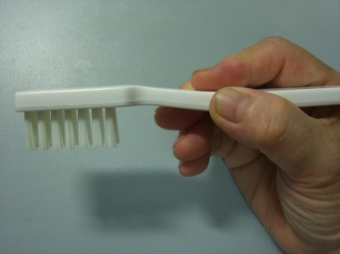
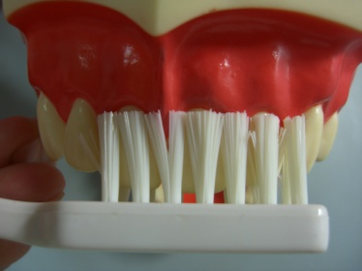
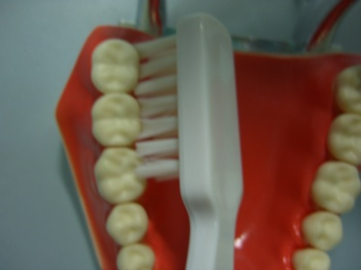
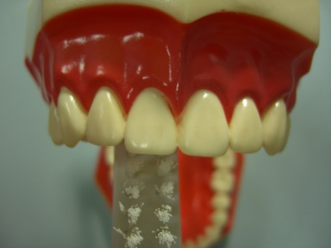
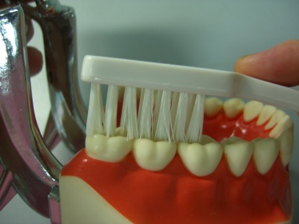
貝氏刷牙法圖示
握筆的手勢 刷毛與牙齒呈45度 按照順序兩顆兩顆刷十下
接著刷內側一樣45度 內側前牙可把牙刷握直 最後刷咬合面

Slide 20
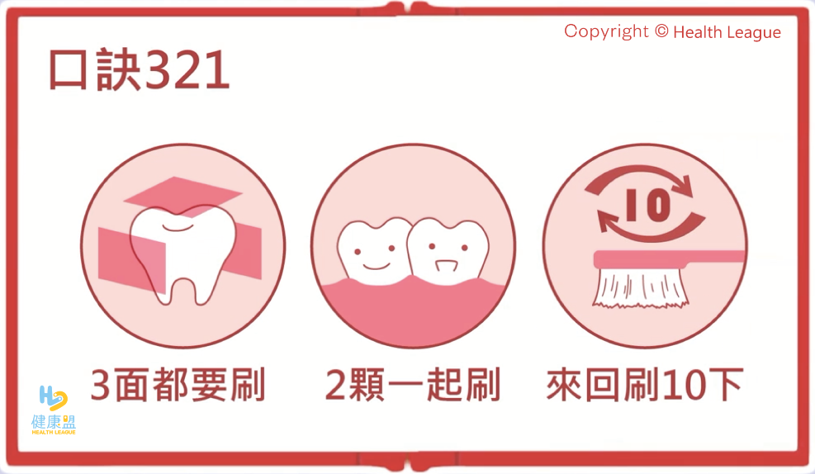
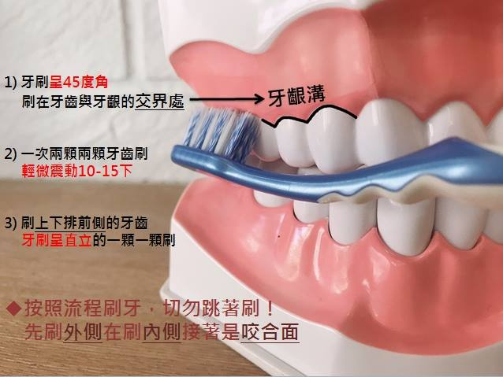
正確刷牙：詳解貝氏刷牙法，口訣321
貝氏刷牙法
刷牙主要是清潔牙齒的頰面與舌面，尤其是牙齒靠近牙齦處及咬合面。
刷牙時必須涵蓋一點牙齦才能把牙蓋清乾淨，『涵蓋一點牙齦』並不代表刷牙齦或按摩牙齦。
貝氏刷牙法將牙刷放在牙齦與牙齒交界處成45度，讓刷毛進到牙齦溝，這對牙周健康最有幫忙。
只要把牙菌斑除掉，牙齦自然會恢復健康。

Slide 21
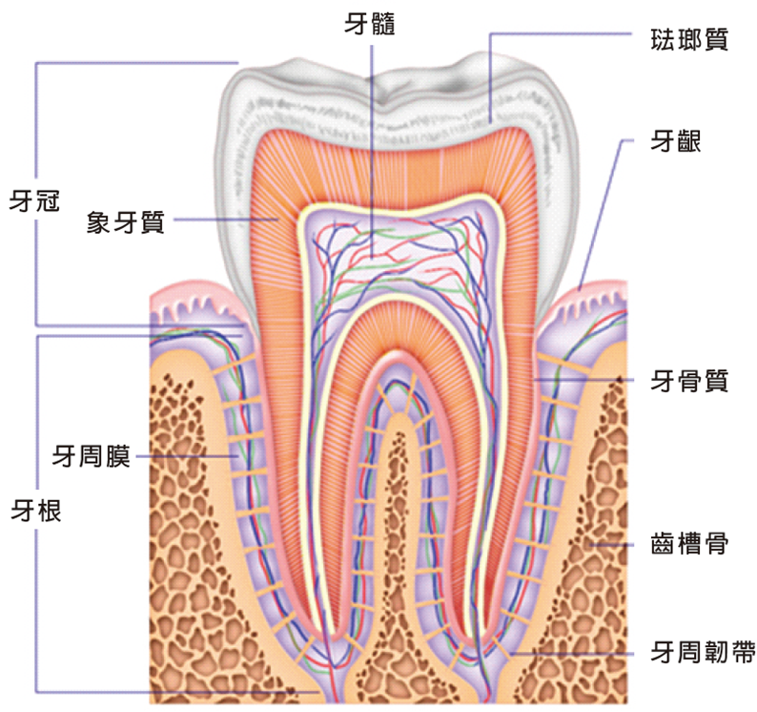
牙齦溝

Slide 22
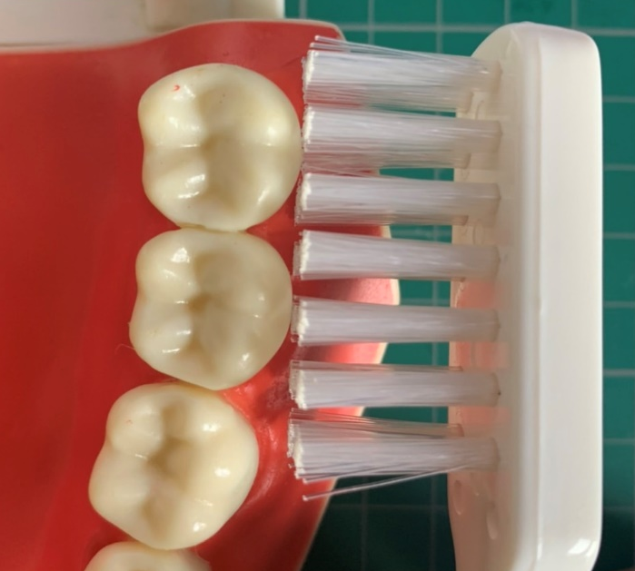
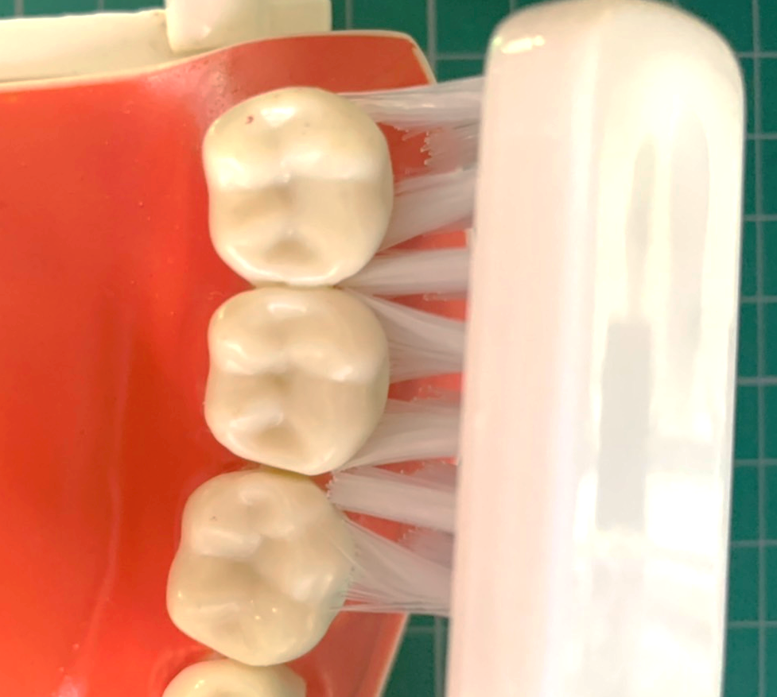
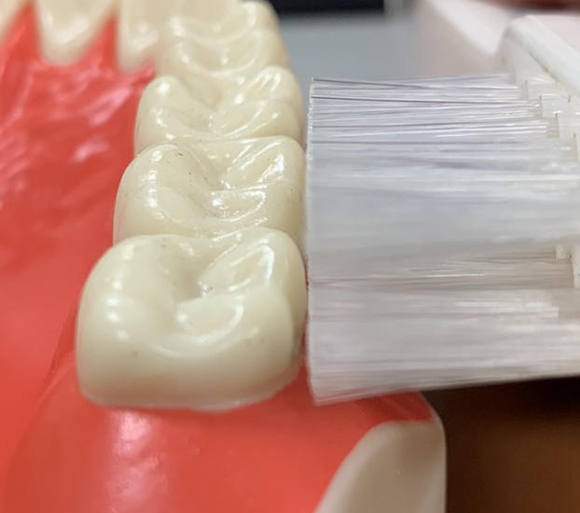
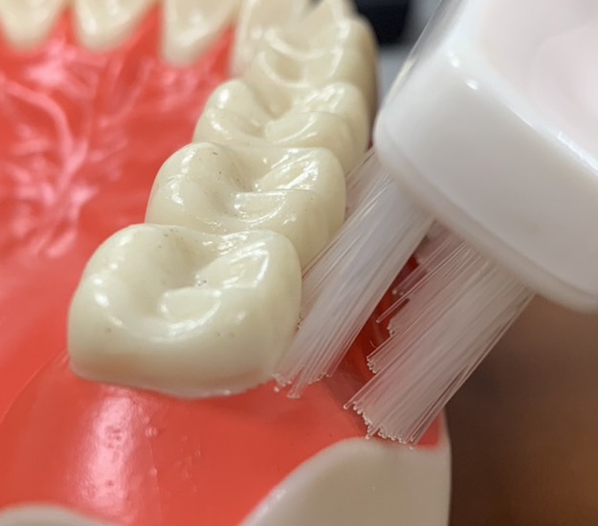
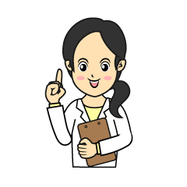
刷毛朝牙齦呈45度角，
才能完整清潔牙面，
並深入牙齦溝清除牙菌斑

Slide 23
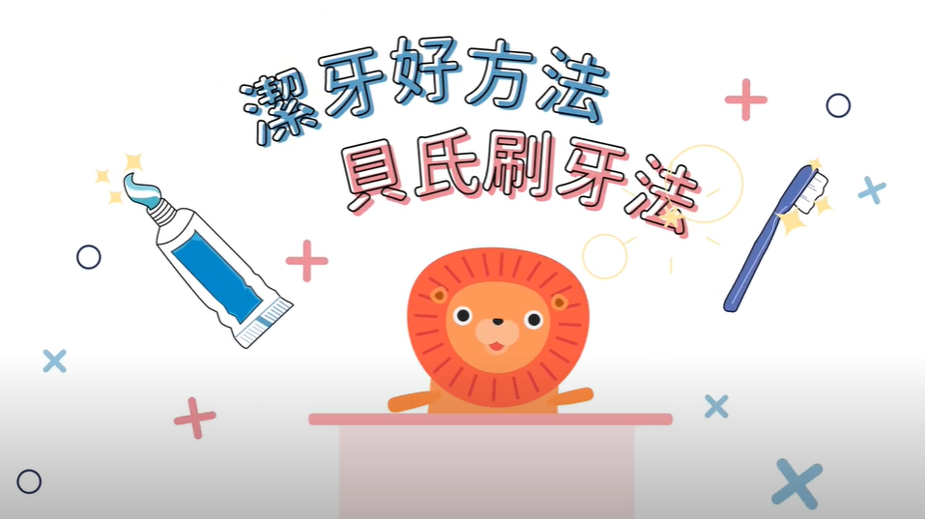
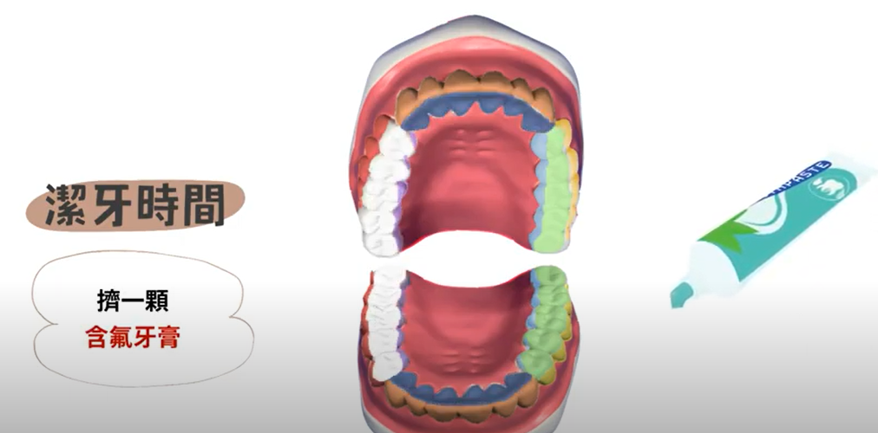
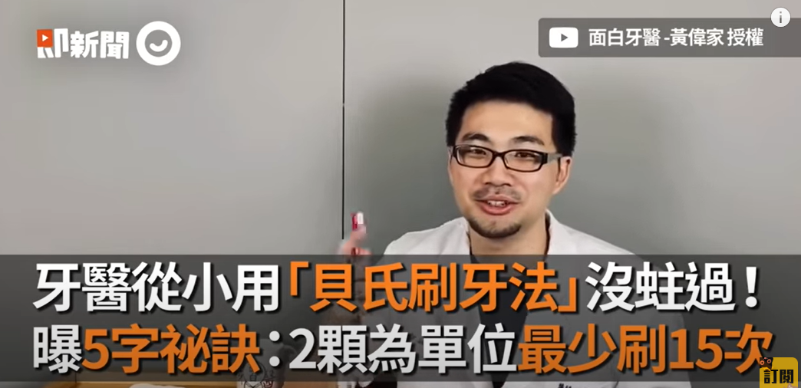
貝氏刷牙法影片

